Slide 1
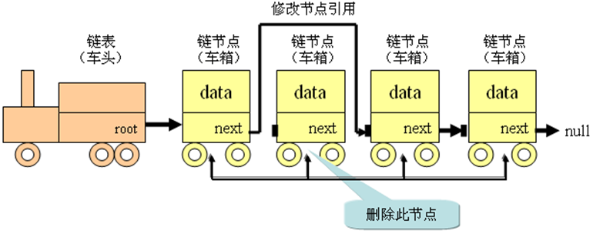
9. 用户自定义类型

Slide 2
教学内容
至此，已介绍了基本类型的变量（如整型、实型、字符型等），也介绍了一种构造类型数据（数组）。
但是，只有这些数据类型是不够的。有时需要将不同类型的数据组合成一个有机的整体，以便于引用。如：学生记录。可以使用C语言提供的结构体来表示。

Slide 3
教学内容
9.1 结构体变量（struct）
9.1.1 结构体的定义
9.1.2 结构体变量的存储特点
9.1.3 结构体变量的初始化
9.1.4 结构体变量的引用
9.2 结构体数组（数组元素为结构体类型）
9.2.1 定义
9.2.2 初始化
9.2.3 应用举例

Slide 4
教学内容
9.3 结构体指针
9.3.1 指向结构体变量的指针
9.3.2 指向结构体数组的指针
9.3.3 指向结构体的指针作函数的参数
9.4 单链表
9.5 共同体（union）
9.5.1 共同体的含义与定义方法
9.5.2 共同体的存储特点
9.5.3 结构体与共用体小结
9.6 枚举类型(enum)
9.7 typedef定义类型

Slide 5
—— 结构体的定义
数组：若干相同数据类型的数据组成的有序集合。
结构体：由若干个相互之间有联系的数据项构成
即不同类型数据的集合。
结构体功能：用于描述一个“概念”（或记录）。
如： num 10010
name LiFun
sex M
age 18
score 87.5
addr BeiJing

Slide 6


—— 结构体的定义
结构体的定义：类型定义+变量定义
方法一：在定义结构体类型的同时，直接给出结构体变量。
方法二：先给出结构体类型的定义，再定义结构体变量。

Slide 7
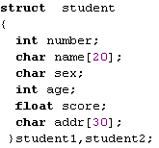
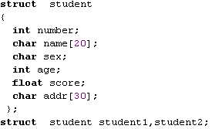

—— 结构体的定义
方法一：
方法二：
由程序设计者指定了一个结构体类型struct student
它包括number,name,sex等不同类型的成员
请注意两种方法的不同特点：
1、“；”的用法；
2、方法二可以用一个*.h文件来存储结构体的定义。

Slide 8
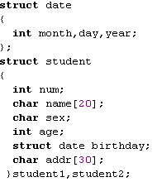
—— 结构体的定义
结构体定义要点：
结构体名：用于标识一种新的数据类型，即结构体类型，不能省略。
注意区分结构体类型与基本数据类型的不同，它是复合数据类型。
在同一结构内各成员的名称不能相同 。
结构体成员变量与普通变量的定义一样，它还可以是结构体变量。
num
name
sex
age
birthday
addr
month
day
year

Slide 9
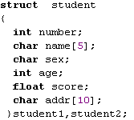

—— 结构体变量的存储特点
student1.number
student1.name[0]
...
student1.name[4]
student1.sex
student1.age
student1.score
student1.addr[0]
...
student1.addr[9]
student2.number
student2.name[0]
...
student2.name[4]
student2.sex
...
student1
student2
各成员按定义的先后顺序依次存放
结构体所占存储空间的大小为：
各成员变量所占存储单元字节数之和。sizeof(student)

Slide 10
—— 结构体变量的初始化
可以通过初始化给结构体变量赋初值。
结构体变量初始化时不能跨越前面的成员而只给后面的成员变量赋值。

Slide 11
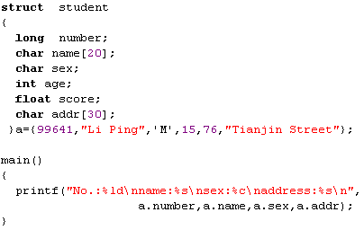
—— 结构体变量的初始化
【例9-1】结构体变量的赋值及引用.
scanf("%d%s%f", &a.number, a.name , &a.score);

Slide 12
—— 结构体变量的引用
1原则：通过结构体的成员来引用结构体变量。
成员的引用方法为:结构体变量名.成员名
使用要点：
结构体变量不能整体输入输出,只能对它的成员进行操作.
如:student1.num;
若成员本身又是一个结构体类型,则要使用若干个成员运算符,逐级找到最底层的成员.如:student1.birthday.day
成员变量可以象一般的变量一样进行各种运算,只是在运算时要加上“.”运算符.
可以引用成员的地址.

Slide 13

—— 结构体数组的定义
含义：若干个相同的结构体类型数据组成的集合。
定义方法：
结构体数组的使用方法
先通过数组的下标（或指向数组的指针）来访问结构体变量。
再通过结构体变量的成员实现结构体数据的访问。
形式为：数组名[下标].成员名
如：stu[2].name=“Wang Ying”;
示例：

Slide 14
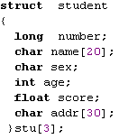
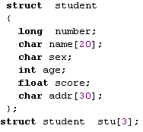
—— 结构体数组的定义
结构体数组的物理含义：表示实体（或记录）的个数。
例9-1: 结构体数组的赋值及引用.

Slide 15
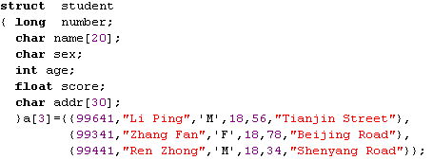
—— 结构体数组的初始化
与一般数组元素赋初值的方法相同。

Slide 16
—— 结构体数组的应用举例
【例9-2】有n个学生的信息(包括学号、姓名、成绩)，要求最高分学生的信息。
#define N 5
struct Student
{ int num;
char name[20];
float score;
};

Slide 17
—— 结构体数组的应用举例
int main()
{ struct Student stu[N]={{10101,"Zhang",78},
{10103,"Wang",98.5},{10106,"Li", 86},
{10108,"Ling",73.5}, {10110,"Fun",100} };
int i,max=0;
for(i=1;i<N;i++)
if(stu[i].score>stu[max].score)
max=i;
printf("%6d %8s %6.2f\n",stu[max].num,stu[max].name,
stu[max].score);
return 0;
}

Slide 18

—— 结构体数组的应用举例
【例9-3】对候选人得票的统计程序。设有三个候选人,每个选民只能投票选一人。要求编写程序，先后输入被选人的名字,最后统计出每个候选人的得票的结果。

Slide 19

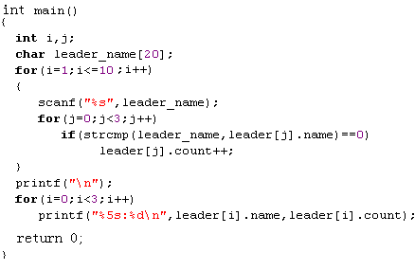

—— 结构体数组的应用举例

Slide 20
—— 指向结构体变量的指针
含义：
结构体变量的指针：指结构体变量所占内存单元的起始地址
指向结构体变量的指针：指向结构体变量的起始地址的指针变量.
定义方法与使用
使用要点:
必须将指针指向一个确定的结构体变量，如：p=&a;
通过结构体变量的指针访问结构体的方法为:
a.num、(*p).num、p->num。
区分：p->n++ 和 ++p->n

Slide 21
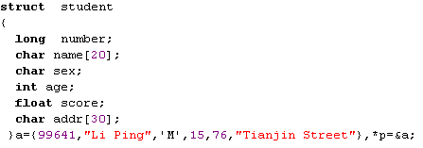

—— 指向结构体变量的指针
结构体指针的定义：
例9-1: 指向结构体变量的指针的赋值及引用.
结构体指针的使用：

Slide 22
—— 指向结构体数组的指针
定义方法举例：
使用要点：
p++:是指针p指向数组的下个元素,而这个元素是由结构体类型数据组成的,它不是一个简单的变量.
(++p)->num:先使指针p指向结构体数组当前位置的下一个元素,再访问其元素成员num;
注意区别 (++p)->num与(p++)->num的不同。
例9-1: 指向结构体数组的指针的赋值及引用.

Slide 23
—— 结构体指针作函数参数
用结构体变量的成员作函数的参数与一般变量作函数的参数一致;
用指向结构体变量的指针作函数的参数,实参将地址传递给形参,与前面指针作函数参数一致;
新版本的c语言允许将整个结构体变量作为函数的参数进行传递,要求形参与实参的类型必须一致,而且程序占用内存大,运行速度慢.

Slide 24
—— 结构体指针作函数参数
例9.7 有n个结构体变量，内含学生学号、姓名和3门课程的成绩。要求输出平均成绩最高的学生的信息(包括学号、姓名、3门课程成绩和平均成绩)。
#include <stdio.h>
#define M 30
#define N 3
struct Student
{ int num;
char name[20];
float score[N];
float aver;
};

Slide 25
—— 结构体指针作函数参数
int main()
{ void input(struct Student stu[]);
struct Student max(struct Student stu[]);
void print(struct Student stu);
struct Student stu[N],*p=stu;
input(p);
print(max(p));
}

Slide 26
—— 结构体指针作函数参数
void input(struct Student stu[])
{ int i,j;
for(i=0;i<M;i++)
{ scanf("%d", &stu[i].num);
gets (stu[i].name);
stu[i].ave=0;
for(j=0;j<N;j++)
{ scanf("%f", &stu[i].score[j]);
stu[i].aver+= stu[i].score[j];
}
stu[i].aver/= N;
}}

Slide 27
—— 结构体指针作函数参数
truct Student max( struct Student stu[])
{ int i,m=0;
for(i=0;i<M;i++)
if (stu[i].aver>stu[m].aver)
m=i;
return stu[m];
}
最大
stu
10101
Li
78 89 98
88.33
stu[0]
10103
Wang
98.5 87 69
84.83
stu[1]
10106
Sun
88 76.5 89
84.5
stu[2]

Slide 28
—— 结构体指针作函数参数
void print(struct Student stud)
{
printf("学号：%d\n姓名：%s\n", stud.num,
stud.name);
printf("%d门课成绩：", N);
for(i=0;i<N;i++)
printf("5.1f ", stud.score[i])
printf("\n平均成绩:%6.2f\n", stud.aver);
}

Slide 29
当一个结构体中有一个成员是指向本结构体的指针时，通过这样的指针可以将若干个相同的结构体存储单元连接成一个新的数据结构。
各结点地址可以不连续
head
1249
1356
1475
1021
A
B
C
D
1249
1356
1475
1021
\0
头指针
各结点含有两个部分
表尾

Slide 30
struct Student
{ int num;
float score;
struct Student *next;
}a,b,c;
a结点
b结点
c结点
num
10101
89.5
10103
90
10107
85
score
next
a.next=&b;
b.next=&c;

Slide 31
要点：
链表中的元素在内存中存放顺序可以不连续。要找到某一个元素，必须先找到上一个元素；由next指针来连接各结点。
链表数据结构的实现,必须利用指针变量.

Slide 32
—— 建立链表
建立动态链表：指在程序执行过程中从无到有地建立起一个链表，即一个一个地开辟结点和输入各结点数据，并建立起前后相链的关系。
不带表头链表的建立过程（依次输入每个学生信息构建链表，直到输入的学号为0）：

Slide 33
—— 建立链表
建立动态链表：
不带表头链表的建立过程：
定义3个指针变量：head指向表头（初始指向NULL），p2指向表尾，p1指向新生成节点
开辟第一个结点，并使p1和p2指向它
p1=p2=(struct Student*)malloc(LEN);
p1
p2

Slide 34
—— 建立链表
建立动态链表：
不带表头链表的建立过程：
输入第一个结点数据
使head指向第一个结点。
scanf("%ld,%f",&p1->num,&p1->score);
head
p1
10101
89.5
p2

Slide 35
—— 建立链表
建立动态链表：
不带表头链表的建立过程：
重新开辟结点，使p1指向它，并输入数据
p1=(struct Student*)malloc(LEN);
scanf("%ld,%f",&p1->num,&p1->score);
head
p1
p1
10101
89.5
10103
90
p2

Slide 36
—— 建立链表
建立动态链表：
不带表头链表的建立过程：
将新结点接在链表的尾部。
p2->next=p1;
P2=p1;
head
p1
p2
10101
89.5
10103
90
p2

Slide 37
—— 建立链表
建立动态链表：
不带表头链表的建立过程：
重复步骤5.6，当输入学号为0时结束（且该结点不能被加入结点）。
p2->next=NULL;
head
p2
p1
10101
89.5
10103
90
10107
85
0
…
…..
NULL

Slide 38
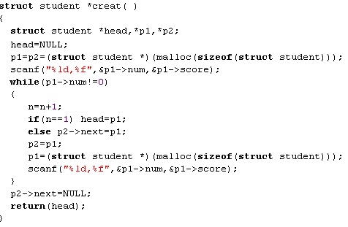
—— 建立链表
if(!head) head=p1;
free(p1);

Slide 39
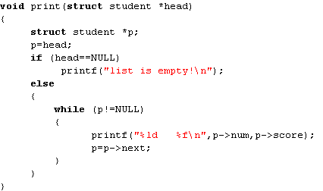
—— 输出链表
首先知道第一个结点的地址(head)，用一个指针p指向它，输出后p后移一个结点，直到表尾。

Slide 40
—— 在结点p之后插入结点q
p
head
...
num
score
next
num
score
next
...
q
num
score
next
q->next = p->next;
p->next = q ;

Slide 41
—— 删除结点p之后的一个结点
p
head
num
score
next
num
score
next
num
score
next
...
q = p->next;
p->next = q->next ;
free(q);

Slide 42
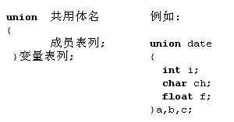
—— 共同体的含义与定义方法
含义：
几个不同的变量共同占用同一块内存空间,这是一种覆盖技术，所谓的共同占用是指这几个变量共同拥有内存的同一个起始地址。共用相同的存储单元。
定义形式:
1000
1001
1002
1003
整 型 变 量 i
字符ch
实 型 变 量 f

Slide 43
—— 共同体的存储特点
同一块内存可以存放不同类型的数据,但在某一时刻只能存放其中的一种;
共用体变量中起作用的成员是最后一次存放的成员;
共用体变量的地址和它的成员的地址是同一个地址;
共用体变量不能整体被赋值,也不能给共用体变量赋初值;
不能把共用体变量作为函数的参数进行传递,但可以使用指向共用体变量的指针作为函数的参数;
结构体类型和共用体类型可以嵌套使用.

Slide 44
—— 结构体与共同体小结
共同点：都是不同类型数据的集合
不同点：
结构体中各个成员均在内存中存在，而共同体中只有一个成员存在于内存中。
结构体占用的存储空间是所有成员所占空间的和;而共用体所占内存空间的大小是所有成员中占用存储空间最大的一个成员的占用空间的值。
结构体中各个成员相互独立、互不干扰，共同体中改变一个成员的值，会影响到其它成员的值。
结构体与共同体可以互为成员。

Slide 45

含义：
“枚举类型”是将变量的可能取值一一列举出来,变量的取值只限在列出来的取值范围内.
定义方法：
枚举变量 workday的取值只能在sun--sat之间.
枚举元素
枚举变量

Slide 46
使用要点：
枚举元素在c语言中按常量来处理, 不能被赋值;
作为常量的枚举元素,它们是有值的.
在编译时按它们的定义顺序取值为0,1,2,3……；也可以在定义类型时人为定义枚举元素的值,如
enum weekday {sun=7, mon=1, tue, wed, thu,fri,sat}
enum weekday workday;

Slide 47
枚举值可以用来做条件判断,如:
if (workday==mon) …
if (workday>tue) …
一个整数不能直接赋值给一个枚举变量,如:
workday=2;（×）
workday=(enum weekday) 2; （√）
workday=tue; （√）

Slide 48
含义：
使用typedef可以说明一个新的类型标识符。即用一个新的类型名代替原有的类型名。
定义方法：
typedef 类型名 标识符
要点：
“类型名”为已有定义的类型标识符；
“标识符”为用户定义的新标识符
经typedef说明后的标识符可作为原数据类型名使用

Slide 49
使用方式：
简单地用一个新的类型名代替原有的类型名
typedef int Integer;
typedef float Real;
int i,j; float a,b;
Integer i,j； Real a,b;
等价

Slide 50
使用方式：
命名一个简单的类型名代替复杂的类型
结构体类型：
typedef struct
{int month;int day;int year;}Date;
Date birthday, *p;
数组类型：
typedef int Num[100];
Num a; 与 int a[100]; 等价

Slide 51
使用方式：
命名一个简单的类型名代替复杂的类型
指针类型：
typedef char *String;
String p,s[10];
指向函数的指针类型：
typedef int (*Pointer)();
Pointer p1,p2;

